Slide 1
LENGUAJES
DE PROGRAMACIÓN
ED-19-2.0

Slide 2

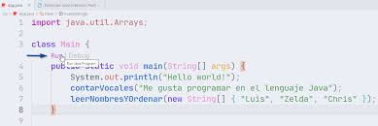
Java es un lenguaje de programación con varias características distintivas:
Orientado a objetos: Java implementa el paradigma de la programación orientada a objetos, lo que permite la encapsulación, herencia y polimorfismo.
Portabilidad: Los programas escritos en Java son portables, lo que significa que pueden ejecutarse en diferentes plataformas sin necesidad de modificaciones significativas.
Seguridad: Java tiene características de seguridad integradas que protegen los programas y los datos. La Máquina Virtual de Java (JVM) utiliza un modelo de seguridad para controlar el acceso a recursos sensibles y prevenir acciones no autorizadas.
Simplicidad: Java se diseñó para ser un lenguaje simple y fácil de aprender. Elimina algunas características de lenguajes como C y C++ para reducir errores comunes de programación.
Amplia biblioteca estándar: Java cuenta con una amplia biblioteca estándar que proporciona funcionalidades predefinidas para tareas comunes, lo que facilita el desarrollo de aplicaciones.
Interpretado y compilado: Los programas Java se compilan en un formato llamado bytecode, que puede ser interpretado y ejecutado por la JVM. Esto permite una combinación de interpretación y compilación just-in-time para mejorar el rendimiento.
Java es un lenguaje de programación orientado a objetos que fue creado por Sun Microsystems en 1995. Es conocido por su versatilidad y se utiliza para desarrollar una amplia variedad de aplicaciones, desde aplicaciones de escritorio hasta aplicaciones web y móviles. Java se destaca por su portabilidad, lo que significa que los programas escritos en Java pueden ejecutarse en diferentes plataformas sin necesidad de realizar modificaciones significativas. Además, Java tiene características de seguridad integradas que protegen los programas y los datos. También cuenta con una amplia biblioteca estándar que proporciona funcionalidades predefinidas para tareas comunes, lo que facilita el desarrollo de aplicaciones. En resumen, Java es un lenguaje de programación versátil, fácil de aprender y con características que lo hacen adecuado para una amplia gama de aplicaciones.

Slide 3
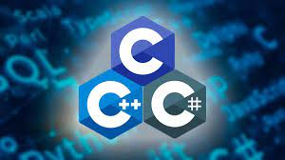
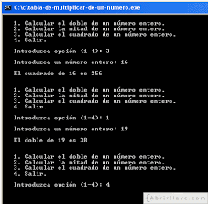
El lenguaje de programación C tiene varias características distintivas:
Lenguaje estructurado: C es un lenguaje estructurado que permite organizar el código en bloques lógicos y secuenciales, lo que facilita la comprensión y el mantenimiento del código.
Programación de nivel medio: C combina características de programación de alto y bajo nivel, lo que le permite acceder directamente a la memoria y a los recursos del sistema, lo que lo hace adecuado para el desarrollo de aplicaciones de bajo nivel, como sistemas operativos y controladores de dispositivos.
Portabilidad: Aunque C no es tan portátil como Java, los programas escritos en C pueden ser compilados y ejecutados en diferentes plataformas con relativamente pocos cambios, lo que lo hace adecuado para el desarrollo de software multiplataforma.
Eficiencia: C es conocido por su eficiencia en términos de uso de recursos y velocidad de ejecución. Permite un control preciso sobre la memoria y los recursos del sistema, lo que lo hace adecuado para aplicaciones que requieren un rendimiento óptimo.
Amplia biblioteca estándar: C cuenta con una amplia biblioteca estándar que proporciona funciones predefinidas para tareas comunes, como entrada/salida, manipulación de cadenas y operaciones matemáticas, lo que facilita el desarrollo de aplicaciones.
Flexibilidad: C es un lenguaje flexible que permite al programador tener un control total sobre el flujo de ejecución y la gestión de la memoria. Esto le da al programador la libertad de implementar soluciones personalizadas y optimizadas.

Slide 4
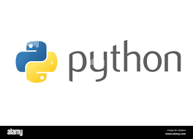
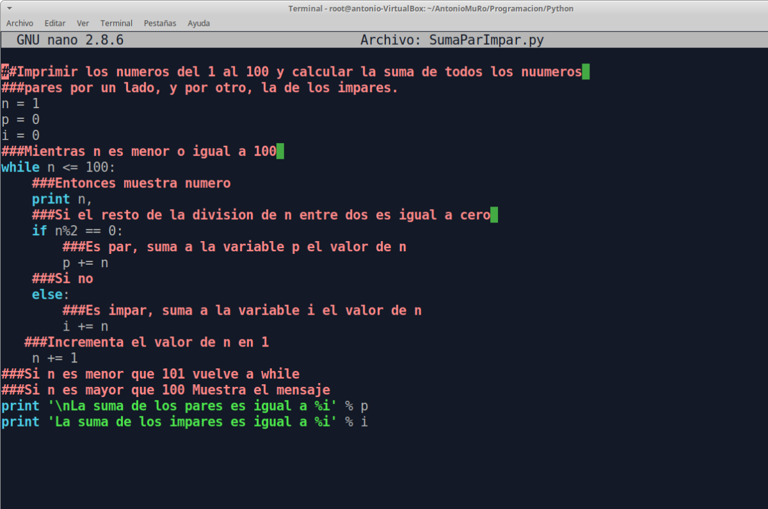
Python es un lenguaje de programación versátil y popular que tiene varias características distintivas:
Sintaxis clara y legible: Python se destaca por su sintaxis clara y legible, lo que facilita la comprensión y el mantenimiento del código. Utiliza espacios en blanco y sangrías en lugar de llaves y puntos y comas, lo que lo hace más legible y menos propenso a errores.
Lenguaje de alto nivel: Python es un lenguaje de alto nivel, lo que significa que se enfoca en la facilidad de uso y la legibilidad del código en lugar de la manipulación directa de la memoria y los recursos del sistema. Esto hace que Python sea más accesible para los programadores, especialmente para aquellos que están comenzando.
Multiparadigma: Python admite múltiples paradigmas de programación, incluyendo programación orientada a objetos, programación funcional y programación procedural. Esto brinda flexibilidad al programador para elegir el enfoque más adecuado para cada situación.
Amplia biblioteca estándar: Python cuenta con una amplia biblioteca estándar que proporciona una gran cantidad de módulos y funciones predefinidas para realizar tareas comunes, como manipulación de archivos, acceso a bases de datos, procesamiento de texto, networking y más. Esto acelera el desarrollo de aplicaciones al no tener que escribir todo desde cero.
Gran comunidad y ecosistema: Python tiene una comunidad activa y un ecosistema próspero. Esto significa que hay una gran cantidad de recursos, bibliotecas y frameworks disponibles para facilitar el desarrollo de aplicaciones en Python. Además, hay una gran cantidad de documentación y soporte en línea.
Portabilidad: Los programas escritos en Python son portables y pueden ejecutarse en diferentes plataformas, como Windows, macOS y Linux, sin necesidad de realizar modificaciones significativas

Slide 5

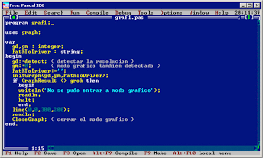
Lamentablemente, no pude encontrar información específica sobre las características de Concurrent Pascal en los resultados de búsqueda proporcionados. Parece que Concurrent Pascal es un lenguaje de programación menos conocido y menos documentado en comparación con otros lenguajes más populares como Java o Python.
Sin embargo, en general, los lenguajes de programación concurrentes se caracterizan por su capacidad para manejar la concurrencia y la ejecución simultánea de múltiples tareas o procesos. Estos lenguajes suelen proporcionar mecanismos y constructos especiales para facilitar la programación concurrente, como hilos (threads), semáforos, monitores, entre otros.

Slide 6
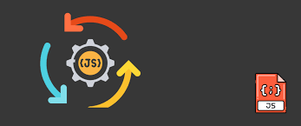
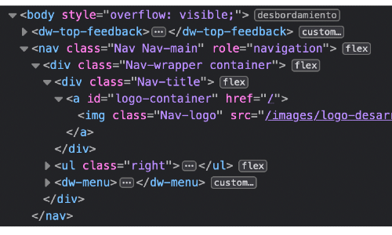
JavaScript es un lenguaje de programación ampliamente utilizado en el desarrollo web. Aquí hay algunas características clave de JavaScript:
Lenguaje de programación del lado del cliente: JavaScript se ejecuta en el navegador web del cliente, lo que permite la interacción dinámica con el contenido de una página web. Esto significa que se puede utilizar para crear efectos visuales, validar formularios, realizar solicitudes a servidores y mucho más.
Interacción con HTML y CSS: JavaScript se utiliza para manipular y modificar elementos HTML y estilos CSS en una página web. Esto permite la creación de contenido dinámico y la actualización de la interfaz de usuario en respuesta a eventos o acciones del usuario.
Programación orientada a eventos: JavaScript se basa en el modelo de programación orientada a eventos, lo que significa que puede responder a eventos como clics de botones, movimientos del mouse o cambios en los campos de entrada. Esto permite la creación de aplicaciones interactivas y receptivas.
Amplia compatibilidad: JavaScript es compatible con todos los principales navegadores web y se puede ejecutar en diferentes plataformas, como Windows, macOS y Linux. Esto lo convierte en una opción popular para el desarrollo web multiplataforma.
Bibliotecas y frameworks: JavaScript cuenta con una amplia gama de bibliotecas y frameworks que facilitan el desarrollo de aplicaciones web. Algunos ejemplos populares incluyen jQuery, React, Angular y Vue.js. Estas herramientas proporcionan funcionalidades adicionales y facilitan la creación de aplicaciones web complejas.
Comunidad activa: JavaScript tiene una comunidad de desarrolladores muy activa y una amplia documentación en línea. Esto significa que hay una gran cantidad de recursos disponibles, como tutoriales, ejemplos de código y foros de discusión, que pueden ayudar a los programadores a aprender y resolver problemas.

